Slide 1
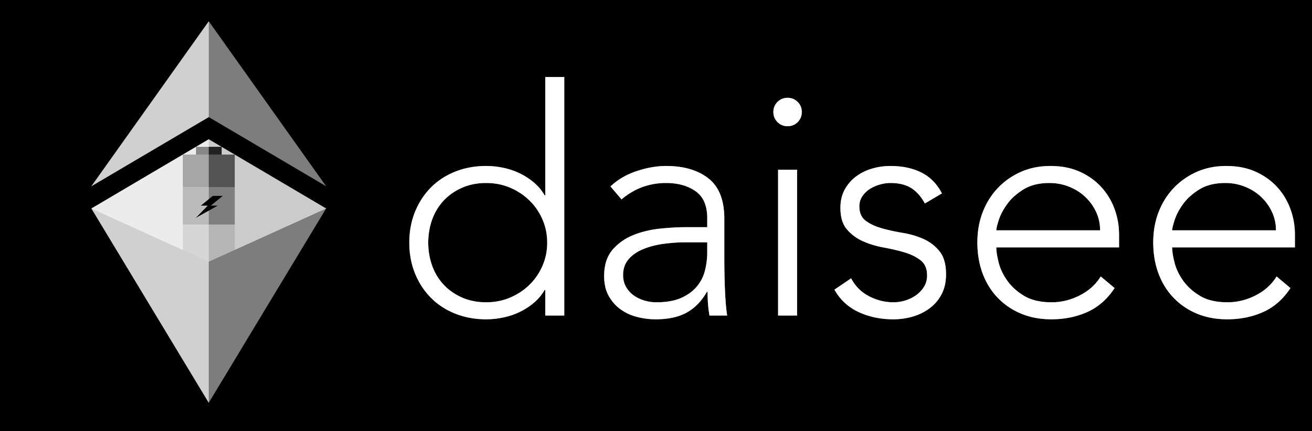

Internets of energy | energy as a common(s)
MAROUANI Elie
MOUBRI Adrien
NGO MINLEND Elvire

Slide 2

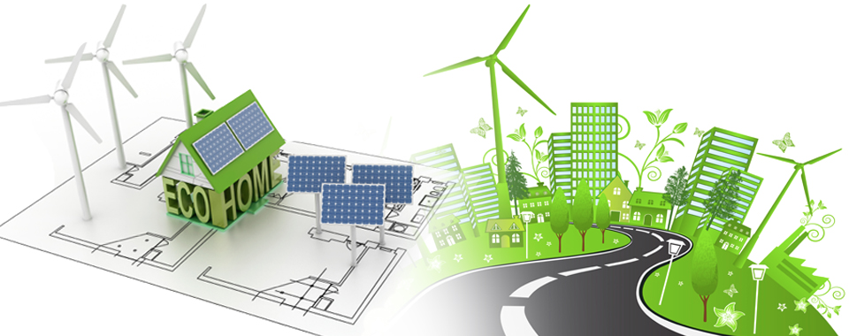
INTRODUCTION
Qu’est-ce que le Ethereum ?
Importance des block chain
Gestion écologique d’une communauté

Slide 3
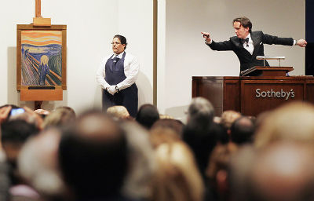
STRUCTURE
Système décentralisé.
échange d’électricité grâce aux tokens.
Géstion de l’énergie via le contrat Daisee.
Connexion physique aux appareils raspberry Pi.

Slide 4
STRUCTURE
Consumer Node.
Producteur node
Mineer agent.

Slide 5
STRUCTURE
DaiseeToken. Ðc
Daisee Contract.

Slide 6
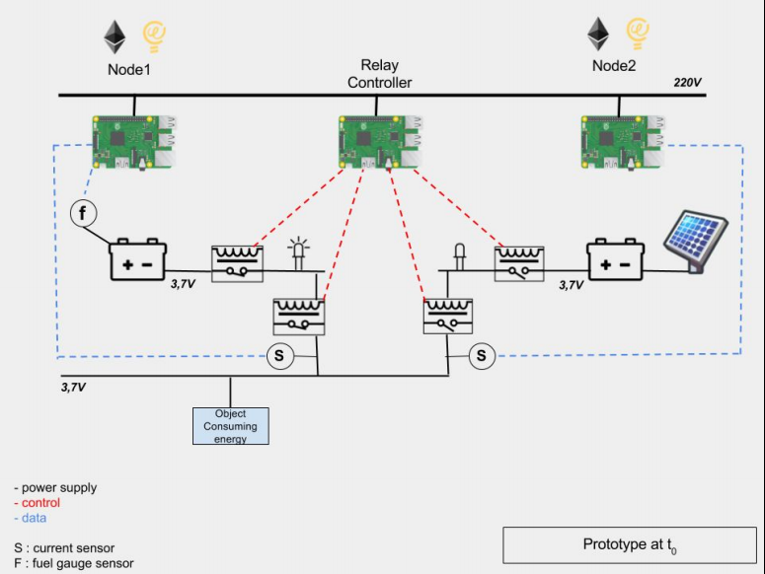
PROJET
Daisee = Decentralized Autonomous Interconnected System for energy efficiency

Slide 7
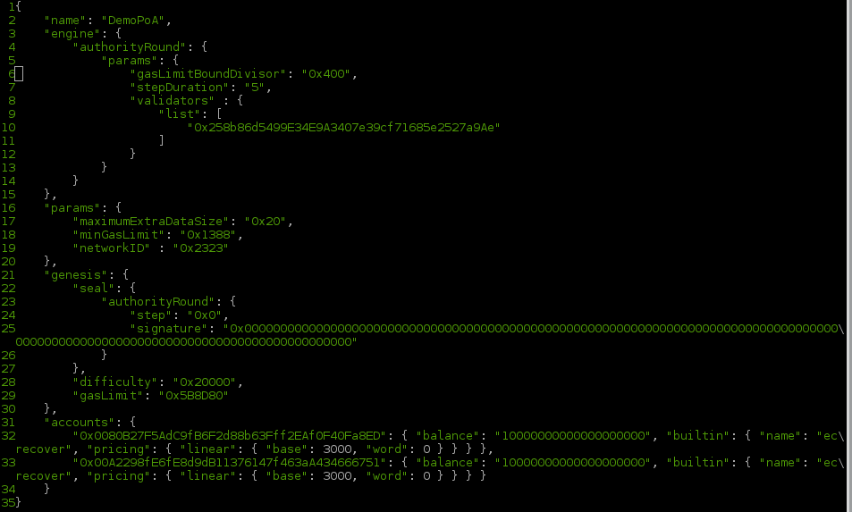
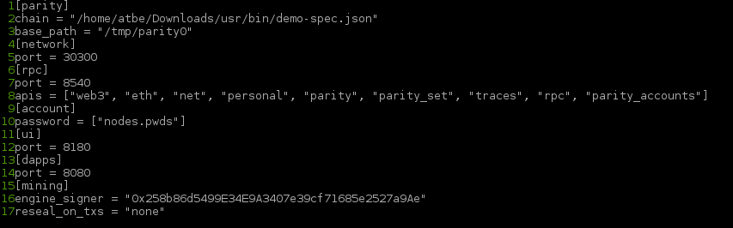
PROJET
Configuration

Slide 8
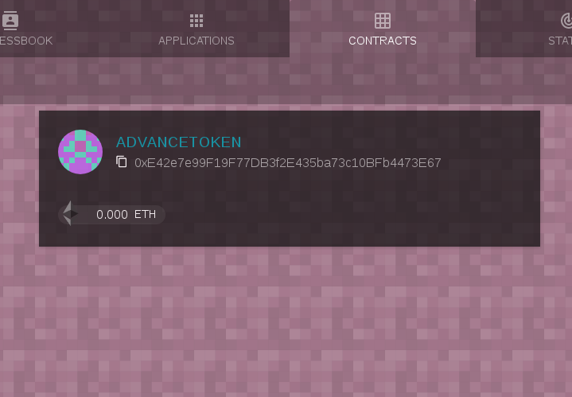
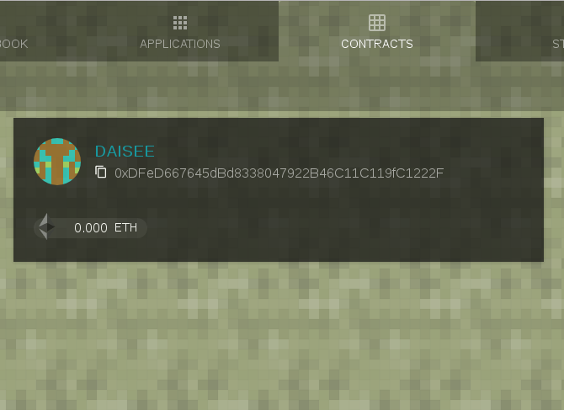
PROJET
Deploiement des contrats

Slide 9

COMPLICATIONS
Difficultés à connecter deux noeuds
Comprendre le comportement de Parity

Slide 10
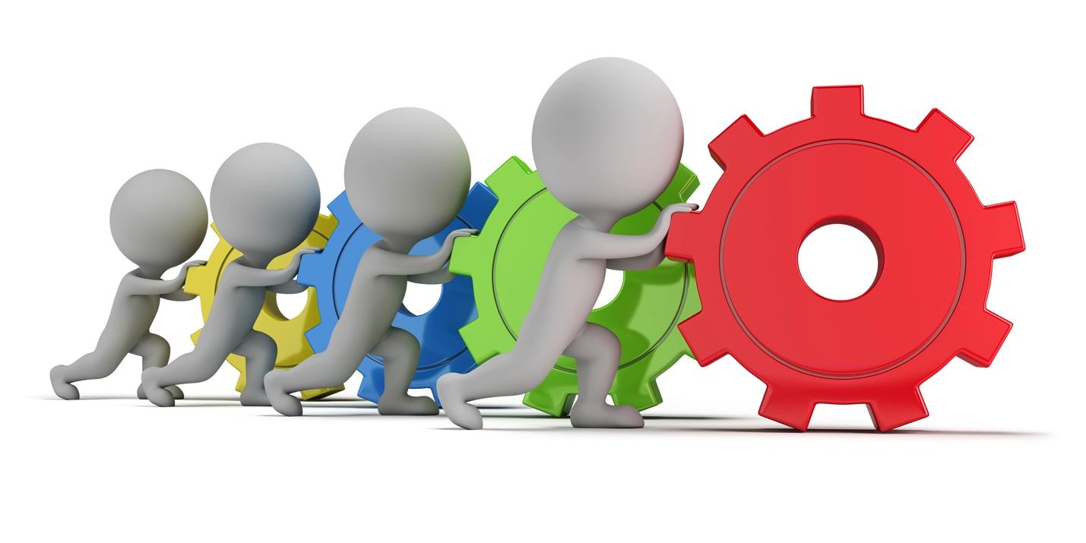
DOCUMENTATION
Installation de Parity
Connecter deux nodes, ajouter de l’argent
Compte mineur, validateur, et ajout de contrat
Lien : Documentation

Slide 11

MERCI BEAUCOUP

